Slide 1

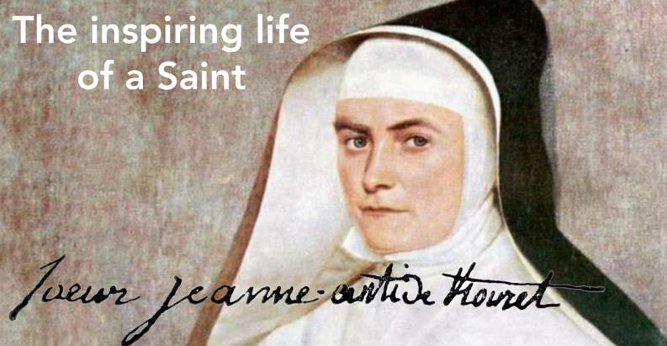
Los muchos desafíos a los que se enfrentó Santa Juana Antida Thouret en su viaje
más en suoredellacarita.org y en scsja.org

Slide 2
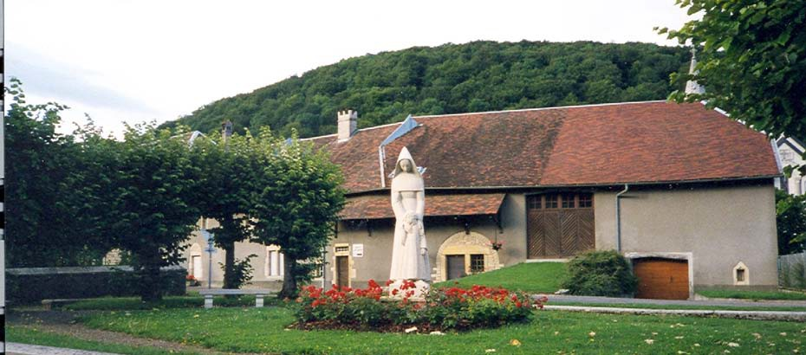
foto: su lugar de nacimiento
Fue la quinta hija de una familia de ocho descendientes. Su madre murió cuando ella tenía sólo 15 años, dejándola con la responsabilidad de mantener el hogar.
Primeros años

Slide 3

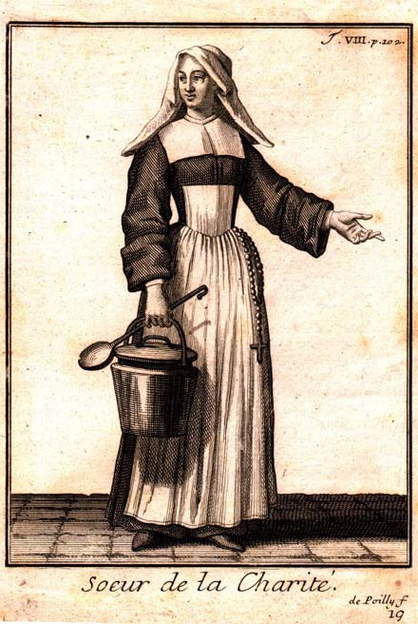
Los horrores de la Revolución Francesa
A los 22 años dejó su casa y se unió a las Hijas de la Caridad; pero, cuando la Revolución Francesa estaba en su apogeo, todas las congregaciones religiosas fueron prohibidas y se vio obligada a salir de la Compañía.
Se dice que, durante la Revolución, caminaba por las calles de París llevando los ornamentos necesarios para celebrar secretamente la eucaristía, escondidos en una mochila.
Durante estos tiempos peligrosos, también enseñó a niños, ayudó a sacerdotes que fueron obligados a esconderse, y reunió a los cristianos en oración.

Slide 4
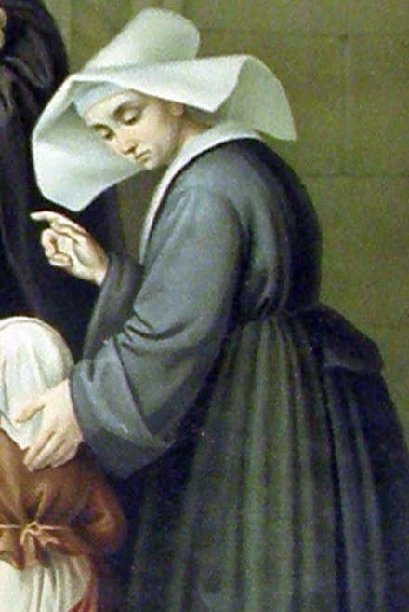
Exilio
Huyó de Francia y escapó a Suiza para unirse a una comunidad religiosa itinerante diferente, que atendía a enfermos. Con ella viajó por Suiza y Alemania, en condiciones espantosas (dos años de vida ambulante).
A menudo se le impedía cuidar a los enfermos, y muchos morían por falta de atención básica. Así que decidió abandonar esta comunidad, porque no podía "aceptar la estupidez de esas personas que no quieren entender que el servicio a Dios y su amor son inseparables de los del vecino ....”
Cuando decidió volver a Francia lo hizo a pie, sola, sin pasaporte, y a través de lugares desconocidos, a riesgo de su propia vida.

Slide 5
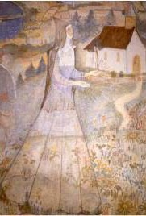
Fundación de una nueva congregación: nuevos retos
Después de su regreso a Francia, abrió una escuela, un dispensario y un comedor para los pobres de Besançon. Ella había fundado una nueva congregación.
Pero cuando buscó la aprobación de sus Estatutos por el Ministro de Asuntos Religiosos, fue acusada de robar el nombre a las Hijas de la Caridad en París. Tuvo que defenderse a sí misma, escribiendo: “La Providencia hizo uso de mi persona para formar una sociedad de buenas mujeres jóvenes, de acuerdo a la Regla de San Vicente de Paúl. Nunca indicamos que estuviésemos tomando para nosotras el nombre de Hijas de la Caridad ".

Slide 6
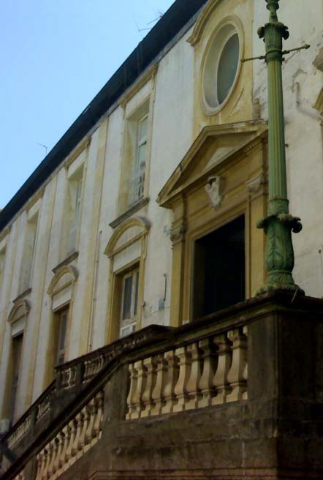
Luchando contra el sistema
foto: El hospital de los incurables de Nápoles
Wikimedia Commons/IlSistemone
En 1810, Juana Antida fue llamada a Nápoles, donde ella y un grupo de hermanas se enfrentaron al trabajo en un sistema social muy jerarquizado, en el que los ricos nunca se encontraban con los pobres. Estuvo a cargo del Hospital de los Incurables, el hospital más grande de la ciudad. Las hermanas visitaban a menudo a los pobres y enfermos en sus hogares.

Slide 7
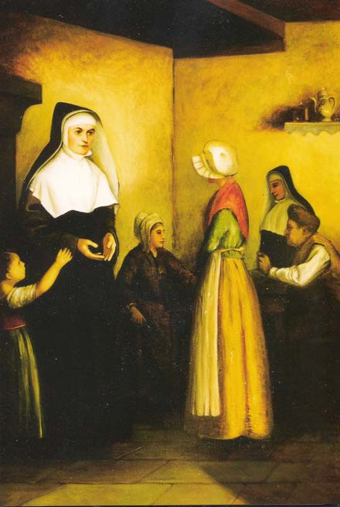
Luchando con la jerarquía de la Iglesia; angustia
Cuando el Papa Pío VII aprobó oficialmente a su Orden en 1819, hubo más problemas. El arzobispo de Besançon se negó a aceptar la decisión del Vaticano de colocar a las casas de la orden bajo la autoridad de su obispo local, en lugar de bajo su autoridad. Se negó a dejar entrar a Sor Juana en la casa madre en Besançon, o permitir que las hermanas francesas se comunicaran con los miembros de la orden en otros países. Esto le provocó a Juana un gran sufrimiento personal.

Slide 8
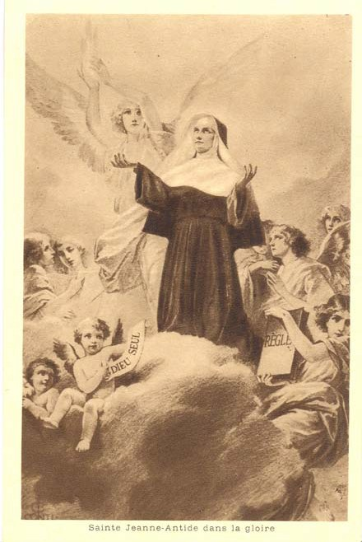
Hoy
Santa Juana Antida Thouret
Hoy en día, una estatua de esta hija de San Vicente se encuentra en la basílica de San Pedro, junto con las de otros fundadores. Sus hermanas se extienden por todo el mundo, en veintisiete países diferentes.
En 1932, las hermanas llegaron a Estados Unidos para ayudar a los inmigrantes italianos en Milwaukee, donde aún opera la Escuela Secundaria “Santa Juana Antida”.
El 23 de mayo, día en que santa Juana fue beatificada, se celebra como el día de su fiesta; pero es conmemorado por algunos el 24 de agosto, día en que murió en 1826.

Slide 9
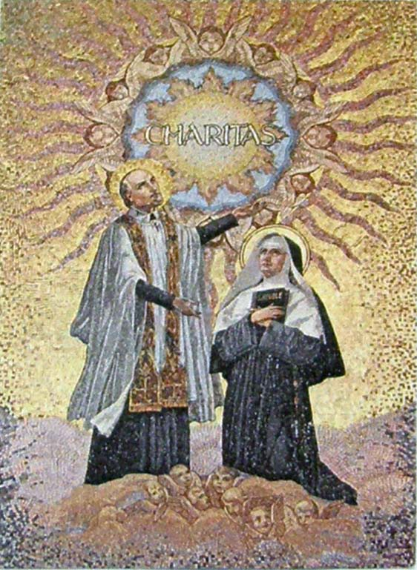

Slide 10
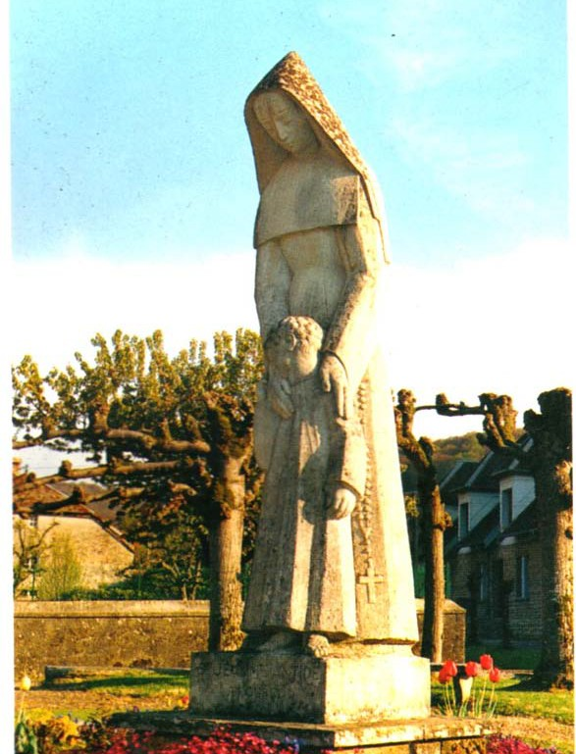

Slide 11
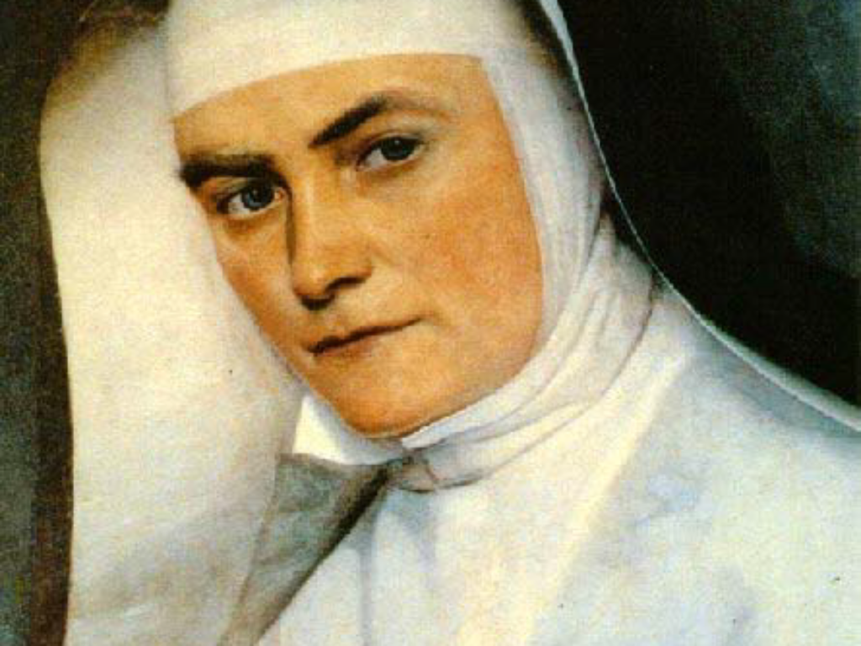
presentación ofrecida por

